Slide 1
THEATER periode: cultuur van de massa 1950- NU
INTRO TONEEL
Locatie voor theater: binnen of buiten
Genre en Speelstijlen

Slide 2
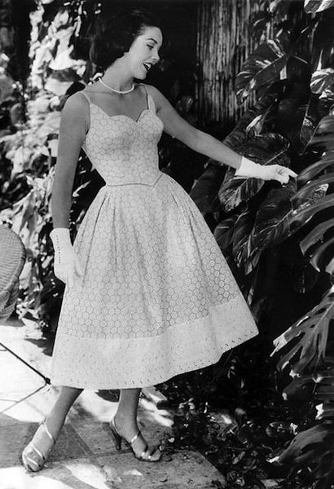
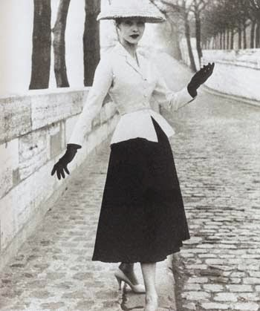
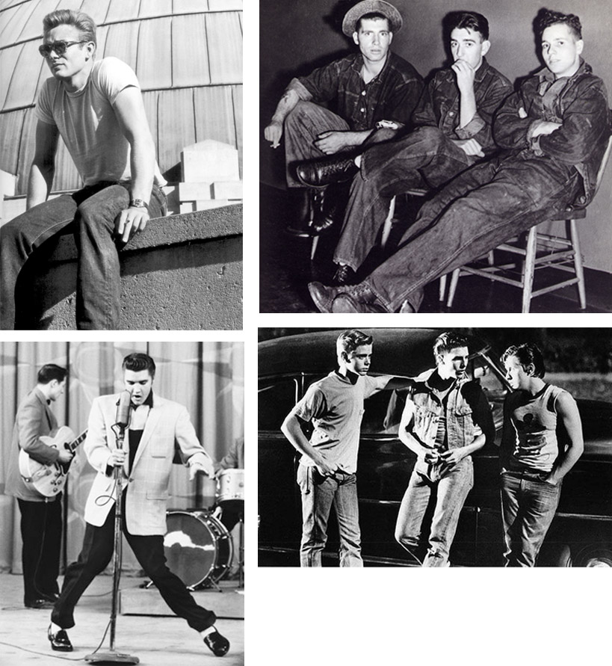
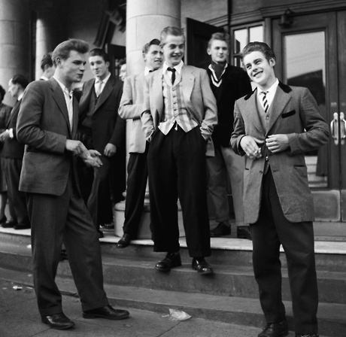
1950 – 1960: tijdbeeld :
https://www.youtube.com/watch?v=mHKqewUDNuM

Slide 3
Kenmerken van de massacultuur: vanaf 1960
Consumptie,
Reclame
Commercie en sponsoring, subsidie
Amusement: onpersoonlijkheid, oppervlakkigheid
Welvaart / materialisme
Vermaak: meer vrije tijd
Jongerencultuur
Hollywoord – filmtheater in Europa
KUNST:
Hoge en lage kunst
Kunst: stijlcitaten en clichés
Kunst experimenteel, conceptueel, performance
Samenwerken van de kunsten: multi media theater
Kunsten computertechnieken

Slide 4
THEATERBEGRIPPEN
Decor
Kostuum
Rekwisieten
Lijsttoneel: verhoogd podium met gordijnen
Vlakke vloer theater: stoelen tot aan het speelvlak
Speelstijl
Personages
Publiek
Regisseur

Slide 5
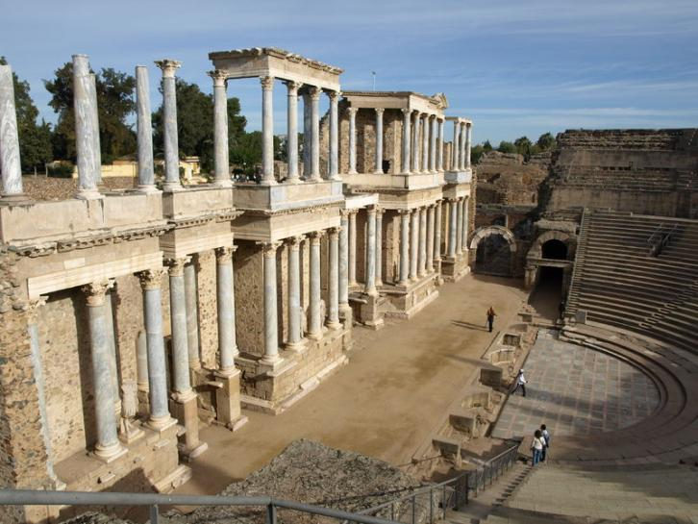
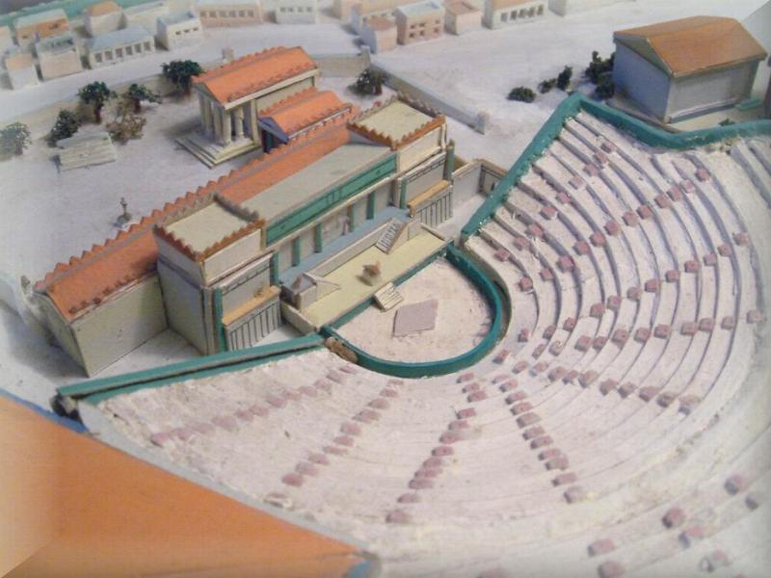
GESCHIEDENIS VAN HET THEATER
Waar komt de vorm van de theaterzaal vandaan ?
Grieken: stapelen/ bergwand
Romeinen: metselen, beton, gewelven.

Slide 6
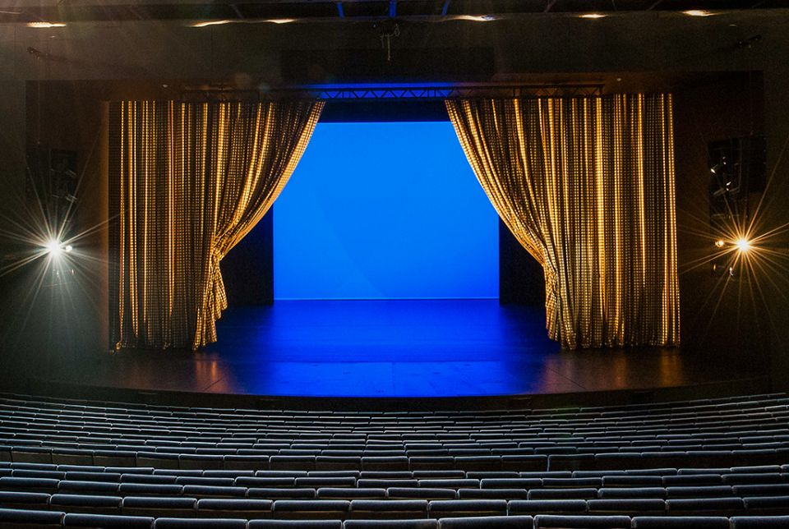
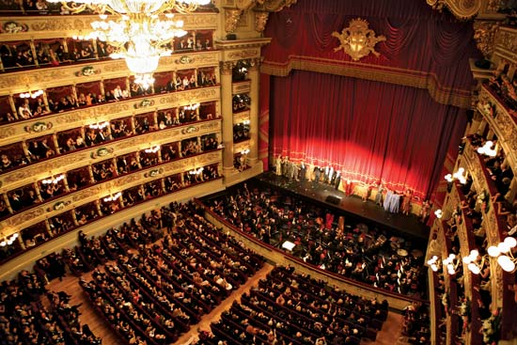
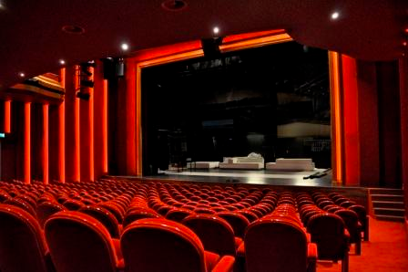
THEATERZALEN: vlakke vloer of lijsttoneel : Noteer en beargumenteer: welke hoort er niet bij ?

Slide 7
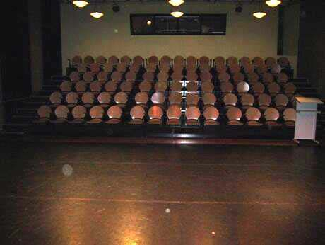
Vlakke vloer theater Voorbeeld “ theater achterom” Hilversum Wat zijn de voordelen ?

Slide 8
Speelstijlen: in theater en film
http://kunstalgemeen.wordpress.com/category/theater/
Starten bij fragment Jeroen Krabbe.
Klassieke speelstijl: klassiek theater
http://www.youtube.com/watch?v=1L4zKOJLas8
Fragment uit de gijsbrecht
http://www.youtube.com/watch?v=eaBcAIR7FHc&feature=related

Slide 9
Nederland 1960 – 1970: grote veranderingen in de toneelwereld.
Ank van de Moer: toneelspeelster:
Fragment laat een mooi voorbeeld zien van hoe er geacteerd werd voor en na 1950.
https://www.youtube.com/watch?v=m-yX8Lg3pW4
Actie tomaat in het toneel: grote veranderingen in het toneel: protest tegen het klassieke toneel
https://www.youtube.com/watch?v=3mPQdFB__N8

Slide 10
Actie tomaat
Jonge mensen keren zich tegen de klassieke voorstellingen in het theater: ze willen meer politiek geëngageerd toneel.
https://www.youtube.com/watch?v=3mPQdFB__N8
In de toneelwereld was steeds meer kritiek op de overheidbemoeienis. Het subsidiesysteem zorgde voor te elitair theater dat maatschappelijk engagement miste. In 1969, tijdens de première van De Storm van Shakespeare door de Nederlandse Comedie onder regie van Han Bentz van den Berg, gooiden Lien Heyting en Ernst Kats van de Amsterdamse Toneelschool tomaten naar de acteurs. De eerste acteur die een tomaat naar zijn hoofd gegooid kreeg, was Willem Nijholt. Dit vond navolging en vijf maanden lang waren de theaters in de ban van Aktie Tomaat. In de muziekwereld was er de soortgelijke Aktie Notenkraker

Slide 11
Locatietheater theatergroep Werktheater: improvisatie, geengageerd, breed publiek, opzoeken van discussie
https://www.youtube.com/watch?v=XWMwjr7j5Xc
Verfilming van het gebeuren is noodzaak.

Slide 12
Voorbeelden Dogtroep: Multi media theater: opgericht uit protest tegen de bestaande theaterwereld ( o.a. door Paul de Leeuw )
Kenmerken:
Performance
Interdisciplinair: meerdere kunsten werken samen: muziek en dans en toneel en beeldende kunst
De locatie bepaalt wat er gespeeld wordt
Optreden in het landschap: publiek heeft soms geen vaste plek maar kijkt rond
Het spel wordt niet vastgelegd in een repetitie proces ( tekst ligt niet van te vorne vast )
Improvisatie.
laatste voorstelling : beelden uit NOS journaal.
http://www.youtube.com/watch?v=w3Y7PdPkOFQ&feature=related

Slide 13
Absurdistisch theater
kenmerken: de voorstelling gaat de absurditeit van het menselijk bestaan :
Voorbeeld: Waardenberg en de Jong.
https://www.youtube.com/watch?v=nJlEPOzyVCY

